Slide 1
К вопросу о развёртывании
космической системы предупреждения
о приближении «дневных» астероидов
Евгений Алексеевич Михайлов
АО «НПО им С.А. Лавочкина»
Расширенный научный семинар
«Управление движением естественных небесных тел»
21-23 марта 2018 г.

Slide 2
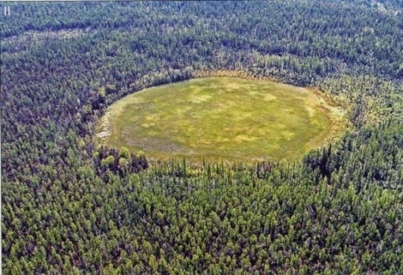
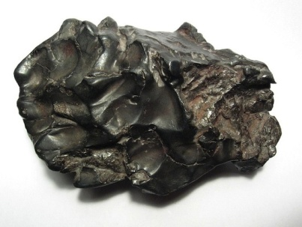
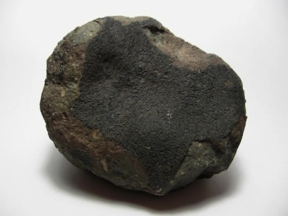
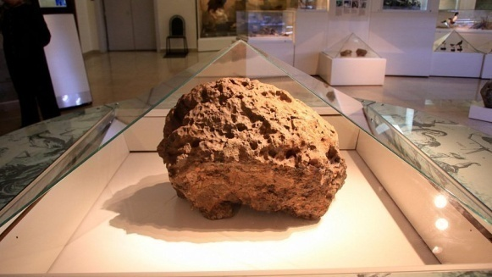
Крупнейшие метеориты за последние 150 лет
Тунгусский метеорит (17 июня 1908 г.)
Место падения: СССР,
река Подкаменная Тунгуска
Сихотэ-Алинский метеорит (12 февраля 1947 г.)
Место падения: СССР,
горы Сихотэ-Алинь Приморского края
Альенде (8 февраля 1969 г.)
Место падения: Мексика, штат Чиуауа
Челябинский метеорит (15 февраля 2013 г.)
Место падения: Россия,
озеро Чебаркуль

Slide 3
Вероятность падения астероида, соотнесённая с уровнем смертности от других событий
Энергия удара и размер астероида | Вероятность в течение 100 лет | Вероятность в течение жизни (по данным Национального совета безопасности США, 2008 г.)
5 мегатонн (Тунгусский – 45 м) | 30% | 23% – смерть от рака
100 мегатонн (140 м) | 1% | 1% – смерть в автокатастрофе
40 гигатонн (1 км) | 0.01% | 0.014% – смерть в авиакатастрофе

Slide 4
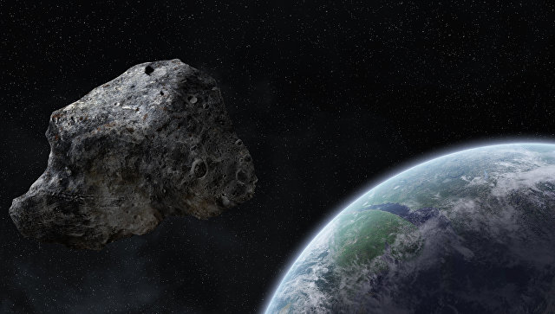
«Дневные» астероиды

Slide 5
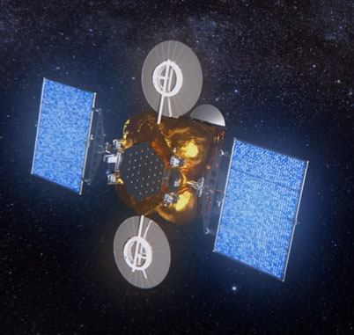
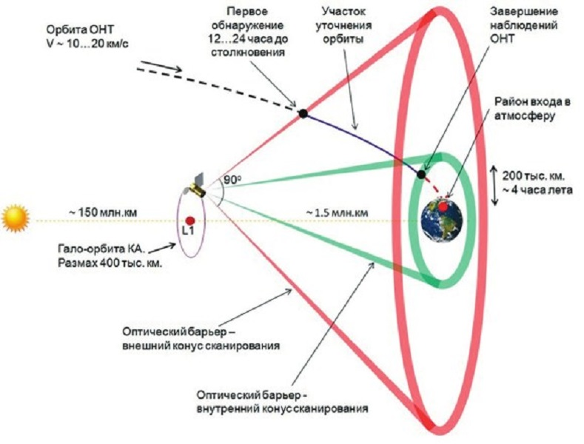
Система обнаружения «дневных» астероидов (СОДА)

Slide 6
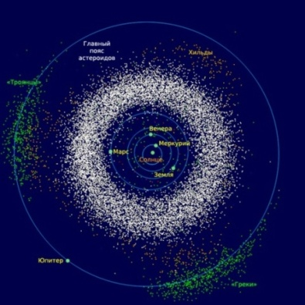
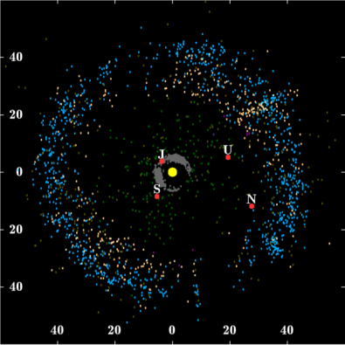
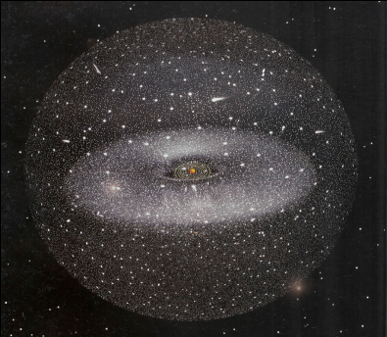
Места скопления астероидов
Пояс астероидов
Расположен между орбитами Марса и Юпитера
(~ 2.2 – 3.6 а.е. от Солнца)
Состав: углерод, силикаты, металл
Пояс Койпера
Расположен за орбитой Нептуна
(~ 30 – 55 а.е. от Солнца)
Состав: метан, аммиак, вода
Облако Оорта
Сферическая область Солнечной системы
(~ 50 000 – 100 000 а.е. от Солнца до границы)
Состав: метан, аммиак, вода

Slide 7
Схема траекторий движения
«дневных» астероидов из пояса астероидов

Slide 8
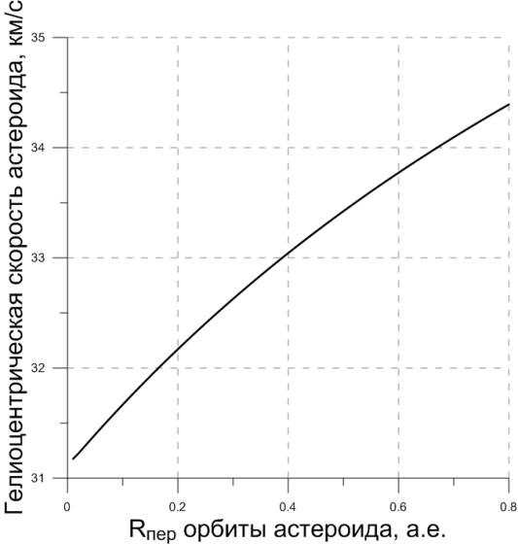
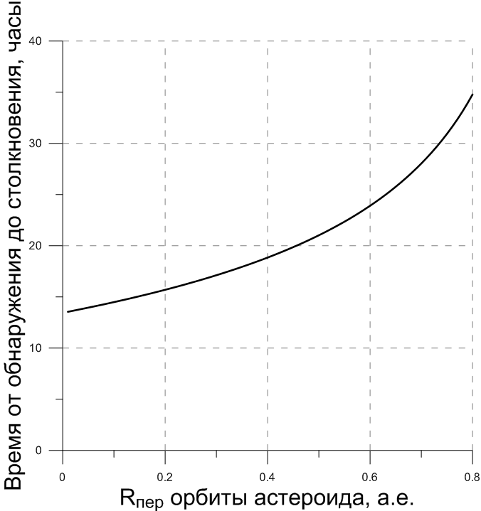
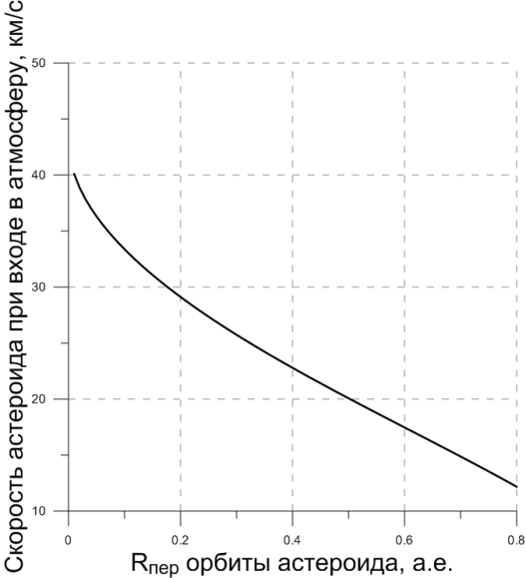
Столкновение с Землёй
«дневных» астероидов из пояса астероидов

Slide 9
Расчёт минимальной звёздной величины от расстояния между КА и астероидом
где
A – альбедо астероида (0.03 для углеродных астероидов),
D – диаметр астероида (принимался равным 10 метров),
m – звёздная величина,
m₀ – абсолютная звёздная величина,
r – расстояние от астероида до Солнца [а.е.],
Δ – расстояние от астероида до КА [а.е].

Slide 10
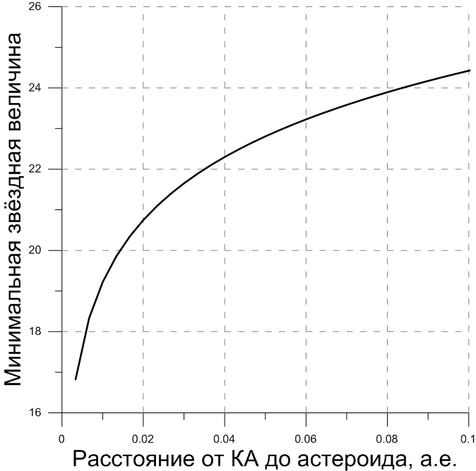
Расчёт минимальной звёздной величины от расстояния между КА и астероидом (2)

Slide 11
Оценка необходимости задействования нескольких телескопов
Область сканирования (в первом приближении) – полусфера.
Параметры телескопа:
апертура – 40 см;
поле зрения – ~5° см;
необходимая экспозиция – ~2-3 минуты.
Телескоп позволит обнаруживать объекты со звёздной величиной не больше +20.
Для сканирования заданной области пространства потребуется 1050 экспозиций, которые займут 2100 минут (~35 часов).
Комплектация системы 4-6 телескопами сократит время полного сканирования области до 5-8 часов.
Запуск в район точки либрации L₁ 2-3 аппаратов позволит уменьшить время реакции системы до 1.5-3 часа.

Slide 12
Время реакции на факт обнаружения потенциально опасного космического объекта
где
Т_{общ} – время обнаружения астероида (1.5-3 часа);
Т_{обн} – время подтверждения (время реакции НКУ) (0.25-0.5 часа);
Т_{подтв} – время попадания информации в правительство (1-1.5 часа);
Т_{реш} – время принятия решения об объявлении чрезвычайной ситуации (до 0.5 часа);
Т_{мер} – время проведения мероприятий по эвакуации людей и исключению возможности техногенных катастроф (оставшееся время составляет 8 часов).

Slide 13
Выводы
Время от момента достижения «дневным» астероидом из пояса астероидов орбиты аппарата, расположенного в районе точки L₁, до момента его столкновения с Землёй составит примерно
13.5 часов.
Для обнаружения углеродных астероидов диаметром 10 метров установленный телескоп должен быть рассчитан на звёздную величину, равную примерно +24.4.
Для уменьшения времени реакции системы предупреждения о приближении «дневных» астероидов рекомендуется разместить в районе точки L₁ несколько КА, оборудованных 4-6 телескопами.
Время проведения мероприятий по эвакуации людей и исключению возможности техногенных катастроф составит 8 часов.

Slide 14
СПАСИБО ЗА ВНИМАНИЕ!

Slide 15
Список литературы
Данхэм Д.У., Назиров Р.Р., Фаркуар Р.У., Чумаченко Е.Н., Эйсмонт Н.А., Симонов А.В. Космические миссии и планетарная защита. – М.: ФИЗМАТЛИТ, 2013, 276.
Курт В.Г. Приборы и методы обнаружения опасных астероидов наземными и космическими оптическими средствами // Космические исследования, 2010, №5.
Рыхлова Л.В., Шустов Б.М. и др. Астероидно-кометная опасность. Вчера, сегодня, завтра. – М.: ФИЗМАТЛИТ, 2013, 396.

Slide 16
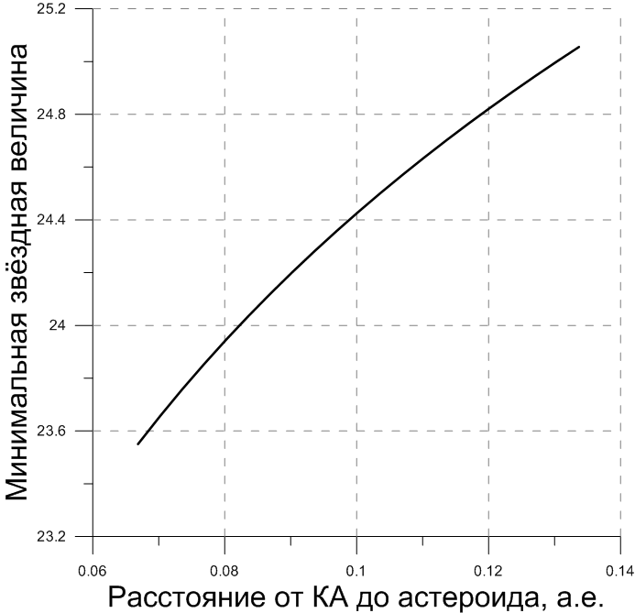
Расчёт минимальной звёздной величины от расстояния между КА и астероидом (2)

